Slide 1
«Быть здоровыми хотим!» Неделя здоровья для детей старшей группы
Воспитатель: Папилова Н.Н.

Slide 2
Задачи проекта
Учить детей играть в коллективе сверстников, родителей и воспитателей.
Развитие умения элементарно описывать свое самочувствие; умение привлечь внимание к взрослым в случае неважного самочувствия, недомогания;
Развитие умения избегать опасных для здоровья ситуаций, обращаться за помощью взрослого в случае их возникновения.
Сохранение и укрепление физического и психического здоровья детей.
Воспитывать умение слушать взрослого, учиться выполнять его просьбы.

Slide 3
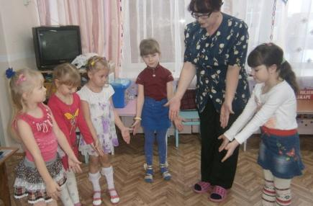
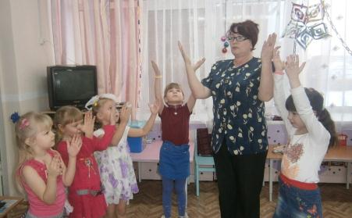
Игра – тренинг «Доктора Природы»
Я приветствую тебя, земля, вода
Я приветствую тебя, воздух, солнышко»

Slide 4
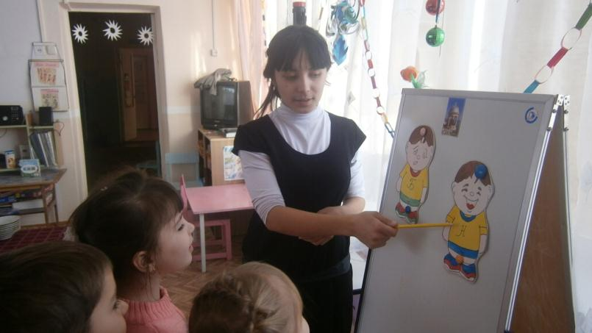
Понедельник «Я и моё здоровье» «Болейка – Неболейка»

Slide 5
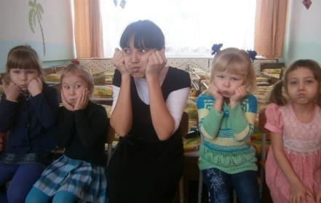
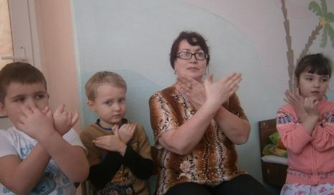
Понедельник «Я и моё здоровье»
Дыхательные упражнения
Пальчиковая гимнастика

Slide 6
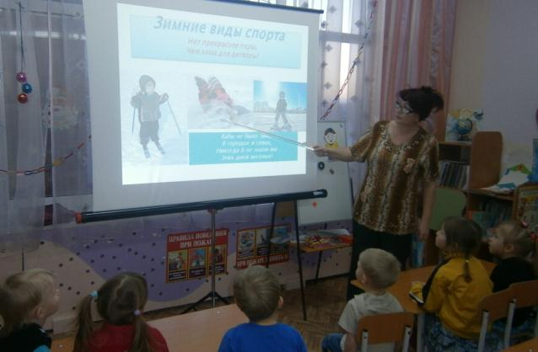
Презентация «Зимние виды спорта»

Slide 7
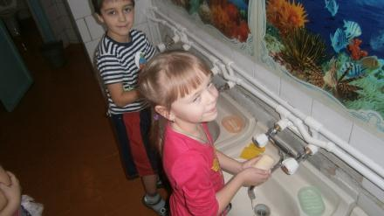
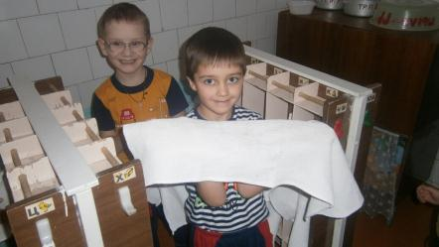
Вторник «Помощники моего здоровья»
Мыло
полотенце

Slide 8
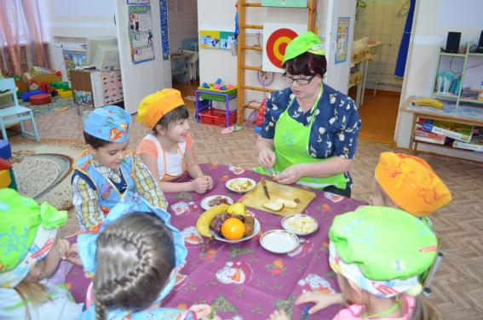
Среда «Здоровое питание»

Slide 9
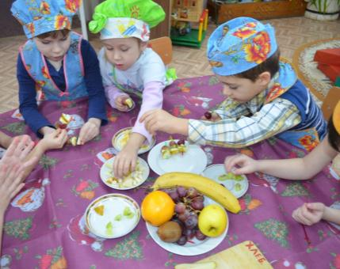
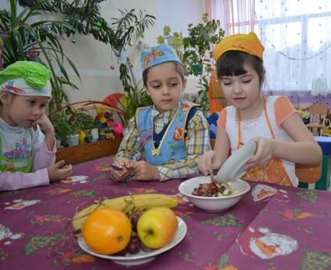
«Витаминный день»
Волшебное канапе
Салат «Сластёна»

Slide 10
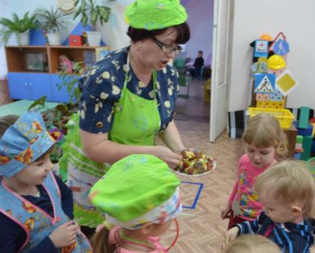
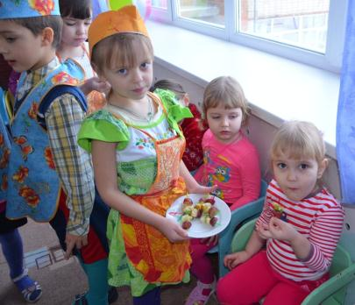
«Приятного аппетита!»

Slide 11
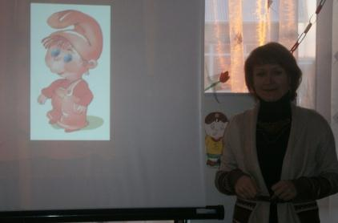
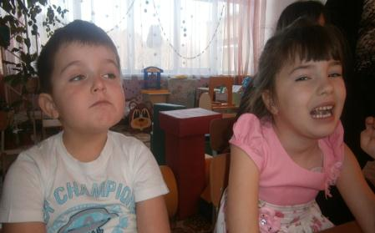
Четверг «В гостях у доктора Айболита»
Логопункт
«Непослушный язычок»

Slide 12
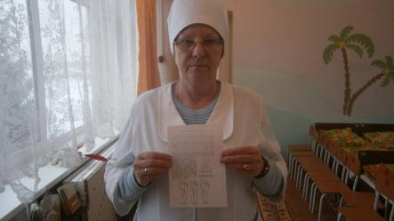
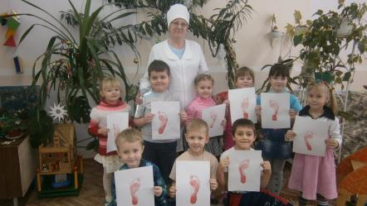
«В гостях у доктора ЗОЖ»
Учим, как быть здоровыми
Вот Какие наши ножки…

Slide 13
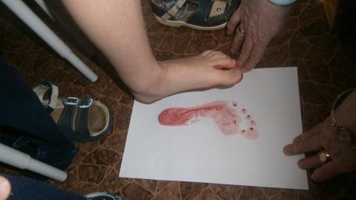
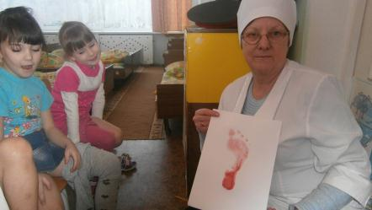
Экспериментирование «Определи плоскостопие»
Оттиск стопы
Д/и «Опиши стопу»

Slide 14
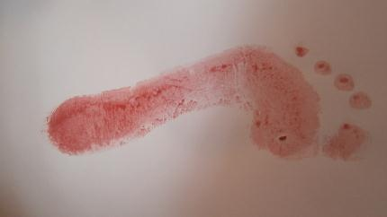
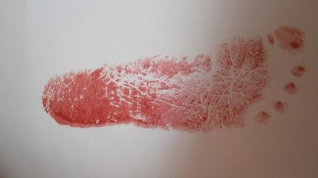
Вид стопы
Нормальная стопа
Плоскостопная стопа

Slide 15
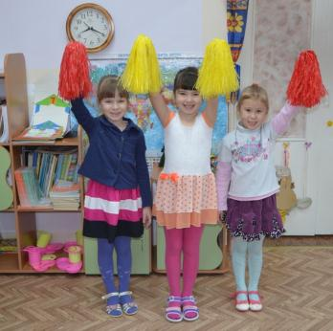
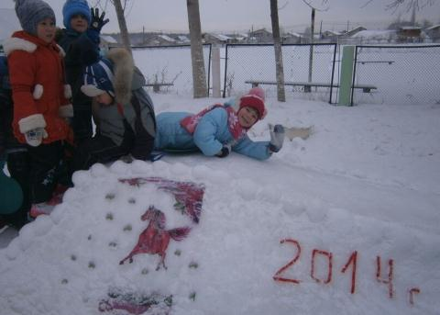
Пятница «Путешествие в Спортландию»
Игры - соревнования
Катание на горке

Slide 16
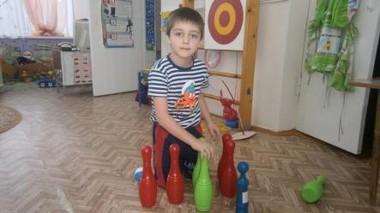
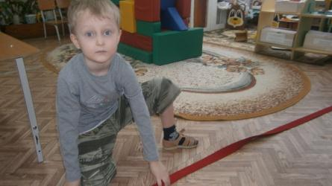
Спортивные Игры

Slide 17
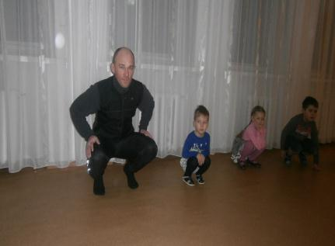
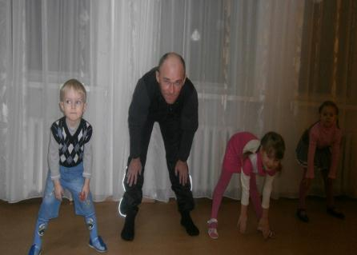
«Разминка для будущих футболистов» Гость группы

Slide 18
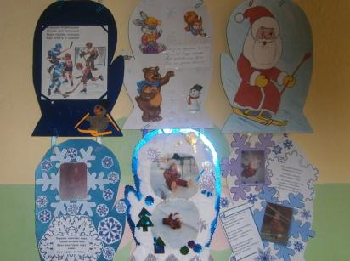
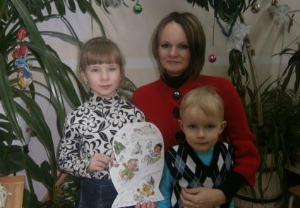
Работа с родителями
Фотокнижка «Варежка»
Активные участники недели здоровья –Семья Улановых

Slide 19
Из преамбулы устава Всемирной Организации здравоохранения
«Быть здоровыми хотим
«Здоровье – это состояние наибольшего физического, психологического и социального благополучия, а не только отсутствие заболеваний и физических дефектов».

